Slide 1


BÀI 3: CÁC CẤP TỔ CHỨC CỦA THẾ GIỚI SỐNG

Slide 2




NỘI DUNG BÀI HỌC
I. Các cấp tổ chức của thế giới sống
II. Đặc điểm chung của các cấp
tổ chức sống

Slide 3

I. Các cấp tổ chức của thế giới sống

Slide 4

Trả lời câu hỏi
Em hãy trình bày khái niệm tổ chức sống.
Kể tên các cấp độ tổ chức trong thế giới sống.
Phân biệt cấp độ tổ chức và cấp độ tổ chức sống.

Slide 5



1. Khái niệm cấp độ tổ chức sống
Các cấp độ tổ chức của thế giới sống là tập hợp tất cả các cấp tổ chức từ nhỏ nhất đến lớn nhất trong thế giới sống.

Slide 6

Nguyên tử
Phân tử
Bào quan
Tế bào
Hệ sinh thái
Các cấp độ tổ chức trong thế giới sống
Mô
Quần xã
Quần thể
Cơ thể
Hệ cơ quan
Cơ quan

Slide 7
1. Khái niệm cấp độ tổ chức sống
Các cấp độ tổ chức sống có những biểu hiện đặc trưng của sự sống như: chuyển hóa vật chất và năng lượng, sinh trưởng và phát triển, sinh sản, cảm ứng,…
Các cấp tổ chức sống cơ bản:
Tế bào
Cơ thể
Quần thể
Quần xã – Hệ sinh thái

Slide 8

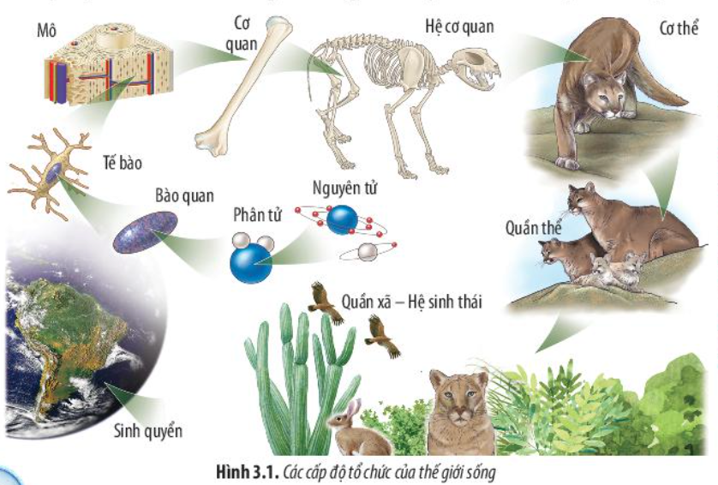
HOẠT ĐỘNG NHÓM
Quan sát hình 3.1, kể tên các cấp tổ chức của thế giới sống.
Cho biết cấp độ tổ chức nào có đầy đủ các biểu hiện của sự sống.
Tại sao tế bào được xem là cấp độ tổ chức sống cơ bản nhất?

Slide 9
2. Các cấp độ tổ chức của thế giới sống
Các cấp độ tổ chức của thế giới sống:
Nguyên tử → phân tử → bào quan → tế bào → mô → cơ quan → hệ cơ quan → cơ thể → quần thể → quần xã - hệ sinh thái → sinh quyển.
Cấp độ tổ chức có đầy đủ các biểu hiện của sự sống:
Phân tử → bào quan → tế bào → mô → cơ quan → hệ cơ quan → cơ thể → quần thể → quần xã - hệ sinh thái → sinh quyển.

Slide 10
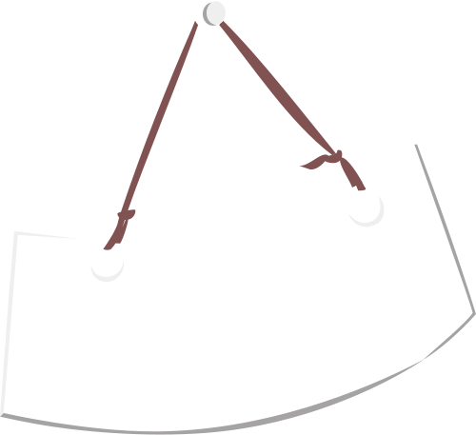
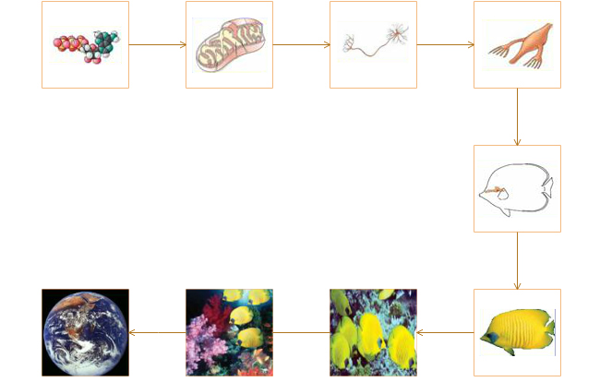
Trò chơi “Mảnh ghép sinh học”
Xác định các hình ảnh minh hoạ trên thuộc cấp độ tổ chức nào của thế giới sống?

Slide 11




Trả lời câu hỏi
Các cấp độ tổ chức sống có mối quan hệ với nhau như thế nào?
Ý nghĩa của việc nghiên cứu mối quan hệ giữa các cấp độ tổ chức sống là gì?

Slide 12

3. Mối quan hệ giữa các cấp độ tổ chức sống
Trong sự hình thành thế giới sống, các cấp độ tổ chức sống có mối quan hệ chặt chẽ với nhau:
Cấp độ tổ chức nhỏ hơn sẽ làm nền tảng để hình thành cấp độ tổ chức cao hơn.
Ví dụ: tế bào được cấu tạo từ nhiều bào quan khác nhau, nhiều tế bào có cùng chức năng tập hợp lại thành mô, nhiều mô tập hợp tạo thành cơ quan, tiếp đến là các hệ cơ quan và cơ thể.

Slide 13
3. Mối quan hệ giữa các cấp độ tổ chức sống
Trong sự hình thành thế giới sống, các cấp độ tổ chức sống có mối quan hệ chặt chẽ với nhau:
Tập hợp các cá thể cùng loài phân bố ở một khu vực nhất định tạo thành quần thể.
Các quần thể khác loài tổn tại trong một khu vực địa lí xác định, tại một thời điểm nhất định gọi là quần xã.
Các sinh vật trong quần xã tương tác với nhau và với môi trường hình thành hệ sinh thái.

Slide 14

II. Đặc điểm chung của các cấp tổ chức sống

Slide 15
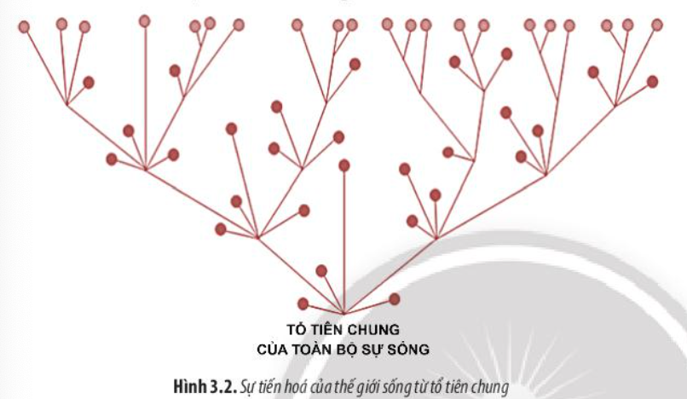

HOẠT ĐỘNG NHÓM
Đọc thông tin, quan sát hình 3.2 và tìm hiểu về điểm chung của các cấp độ tổ chức sống.

Slide 16
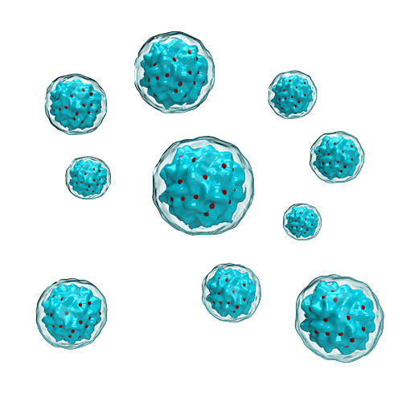
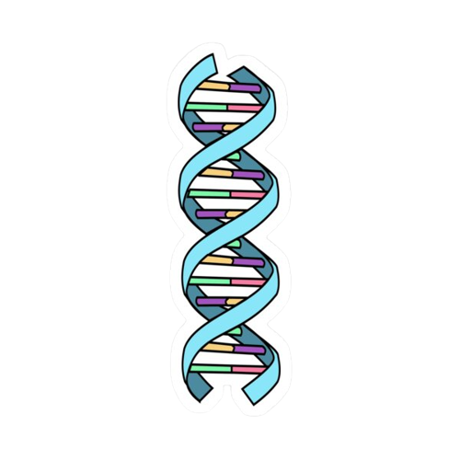
Tổ chức theo nguyên tắc thứ bậc
Đặc điểm chung của các cấp độ tổ chức sống
Hệ thống mở và tự điều chỉnh
Thế giới sống liên tục tiến hoá

Slide 17

1. Tổ chức theo nguyên tắc thứ bậc
Thế giới sống được tổ chức theo nguyên tắc thứ bậc: tổ chức sống cấp dưới sẽ làm cơ sở để hình thành nên tổ chức sống cấp trên.
Tổ chức sống cấp cao hơn vừa có những đặc điểm của tổ chức sống thấp hơn, vừa mang những đặc tính nổi trội mà tổ chức sống cấp dưới không có.

Slide 18
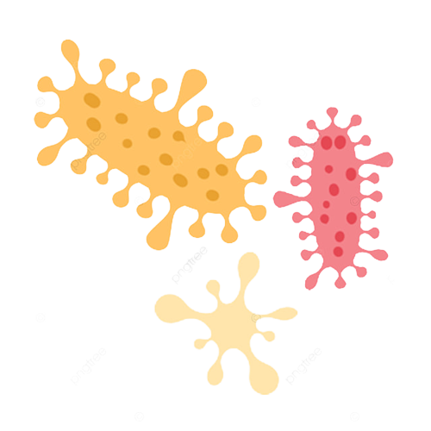

2. Hệ thống mở và tự điều chỉnh
Các cấp độ tổ chức sống luôn diễn ra quá trình trao đổi chất và năng lượng với môi trường nên được gọi là hệ thống mở.
Quá trình trao đổi chất tạo nên mối quan hệ gắn kết giữa sinh vật và môi trường: sinh vật không chỉ chịu tác động của môi trường mà còn góp phần làm thay đổi môi trường.
Các cấp độ tổ chức sống có cơ chế tự điều chỉnh nhằm đảm bảo duy trì và điều hoà các hoạt động sống trong hệ thống để tồn tại và phát triển.

Slide 19


3. Thế giới sống liên tục tiến hoá
Dựa vào một số đặc điểm chung, các nhà khoa học đã chia các loài sinh vật thành ba lãnh giới: Vi sinh vật cổ, Vi khuẩn và Nhân thực.
Sự sống được tiếp nối từ thế hệ này sang thế hệ khác nhờ quá trình sinh sản.
Nhiều đặc tính được duy trì ổn định, kế thừa qua nhiều thế hệ thông qua quá trình nhân đôi DNA.

Slide 20
3. Thế giới sống liên tục tiến hoá
Môi trường sống luôn có những biến đổi buộc sinh vật phải có sự thích nghỉ để tồn tại → Quá trình chọn lọc tự nhiên.
→ Các loài sinh vật luôn có sự tiến hoá, góp phần tạo nên thế giới sống vô cùng đa dạng, phong phú ngày nay.

Slide 21


LUYỆN TẬP

Slide 22



Nhiệm vụ 1: Làm bài tập SGK
Ở một loài chim, ban đầu có 10 000 cá thể sống ở vùng (A), sau 5 năm, quần thể này đạt số lượng 30 000 cá thể. Với số lượng cá thể tăng nhanh dẫn đến nguồn thức ăn trong môi trường bị khan hiếm. Do điều kiện sống khó khăn nên đã có 15 000 cá thể di cư sang vùng (B) để tìm môi trường sống mới.
1. Sự di cư của các cá thể chim liên quan đến đặc điểm nào của cấp độ tổ chức sống?
2. Sự di cư có vai trò gì đối với loài chim này?

Slide 23
Nhiệm vụ 1: Làm bài tập SGK
Lời giải:
1. Sự di cư của các cá thể chim liên quan đến khả năng tự điều chỉnh, cụ thể là sự tự điều chỉnh về số lượng cá thể của quần thể.
2. Sự di cư giúp các cá thể trong loài giảm bớt sự cạnh tranh khi điều kiện sống trở nên khắc nghiệt, các cá thể di cư sang môi trường sống mới có điều kiện sống thuận lợi hơn, thúc đẩy sự phát triển của loài.

Slide 24
Nhiệm vụ 2: Hoàn thành trắc nghiệm
Câu 1. Cấp độ tổ chức của thế giới sống là
A. Các cấp tổ chức dưới cơ thể.
B. Các cấp tổ chức trên cơ thể.
C. Các đơn vị cấu tạo nên thế
giới sống.
D. Các đơn vị cấu tạo nên
cơ thể sống.
Notes:
GV bấm vào đáp án HS chọn:
+ Nếu đáp án đúng sẽ hiện màu xanh.
+ Nếu đáp án sai sẽ hiện màu đỏ.

Slide 25
Nhiệm vụ 2: Hoàn thành trắc nghiệm
Câu 2. Các cấp độ tổ chức sống có bao nhiêu đặc điểm?
A. 1 đặc điểm
B. 2 đặc điểm
C. 3 đặc điểm
D. 4 đặc điểm
Notes:
GV bấm vào đáp án HS chọn:
+ Nếu đáp án đúng sẽ hiện màu xanh.
+ Nếu đáp án sai sẽ hiện màu đỏ.

Slide 26
Nhiệm vụ 2: Hoàn thành trắc nghiệm
Câu 3. Phát biểu nào sau đây là đúng khi nói về nguyên tắc thứ bậc của các cấp độ tổ chức sống?
A. Tổ chức sống cấp dưới sẽ làm cơ sở để hình thành nên tổ chức sống cấp trên.
B. Tất cả các cấp độ tổ chức sống đều được hình thành từ các nguyên tử.
C. Tế bào là đơn vị cơ sở hình thành nên cơ thể sinh vật. Tế bào là đơn vị cơ sở hình thành nên cơ thể sinh vật.
D. Các cấp độ tổ chức sống được sắp xếp từ thấp đến cao dựa trên số lượng và kích thước của chúng.
Notes:
GV bấm vào đáp án HS chọn:
+ Nếu đáp án đúng sẽ hiện màu xanh.
+ Nếu đáp án sai sẽ hiện màu đỏ.

Slide 27
Nhiệm vụ 2: Hoàn thành trắc nghiệm
Câu 4. Trong các đặc điểm sau đây, có bao nhiêu đặc điểm chỉ có ở các vật sống mà không có ở các vật không sống?
(1) Có khả năng tự điều chỉnh.
(2) Liên tục tiến hoá.
(3) Tổ chức theo nguyên tắc thứ bậc.
(4) Diễn ra quá trình trao đổi chất với môi trường.
(5) Đều được cấu tạo từ tế bào.
A. 1
B. 4
C. 3
D. 2
Notes:
GV bấm vào đáp án HS chọn:
+ Nếu đáp án đúng sẽ hiện màu xanh.
+ Nếu đáp án sai sẽ hiện màu đỏ.

Slide 28
Nhiệm vụ 2: Hoàn thành trắc nghiệm
Câu 5. Trong một khu rừng nhiệt đới có các cấp độ tổ chức sống nào sau đây?
A. Cơ thể, quần thể, quần xã - hệ sinh thái.
B. Tế bào, cơ thể, quần thể, quần xã - hệ sinh thái, sinh quyển.
C. Tế bào, cơ thể, quần thể,
sinh quyển.
D. Tế bào, cơ thể, quần thể, quần xã - hệ sinh thái.
Notes:
GV bấm vào đáp án HS chọn:
+ Nếu đáp án đúng sẽ hiện màu xanh.
+ Nếu đáp án sai sẽ hiện màu đỏ.

Slide 29


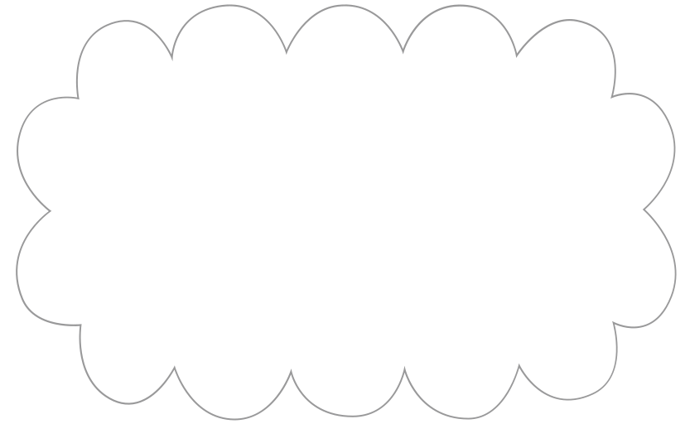


VẬN DỤNG
Em hãy chứng minh thế giới sống vừa có tính đa dạng, vừa có tính thống nhất một cách rõ rệt. Cho ví dụ minh họa.

Slide 30





Ôn lại kiến thức đã học.
HƯỚNG DẪN VỀ NHÀ
Làm bài tập trong Sách bài tập sinh học 10.
Đọc và tìm hiểu trước Bài 4: Thành phần hóa học của tế bào

Slide 31

CẢM ƠN CÁC EM ĐÃ THAM GIA TIẾT HỌC, HẸN GẶP LẠI!

